Slide 1
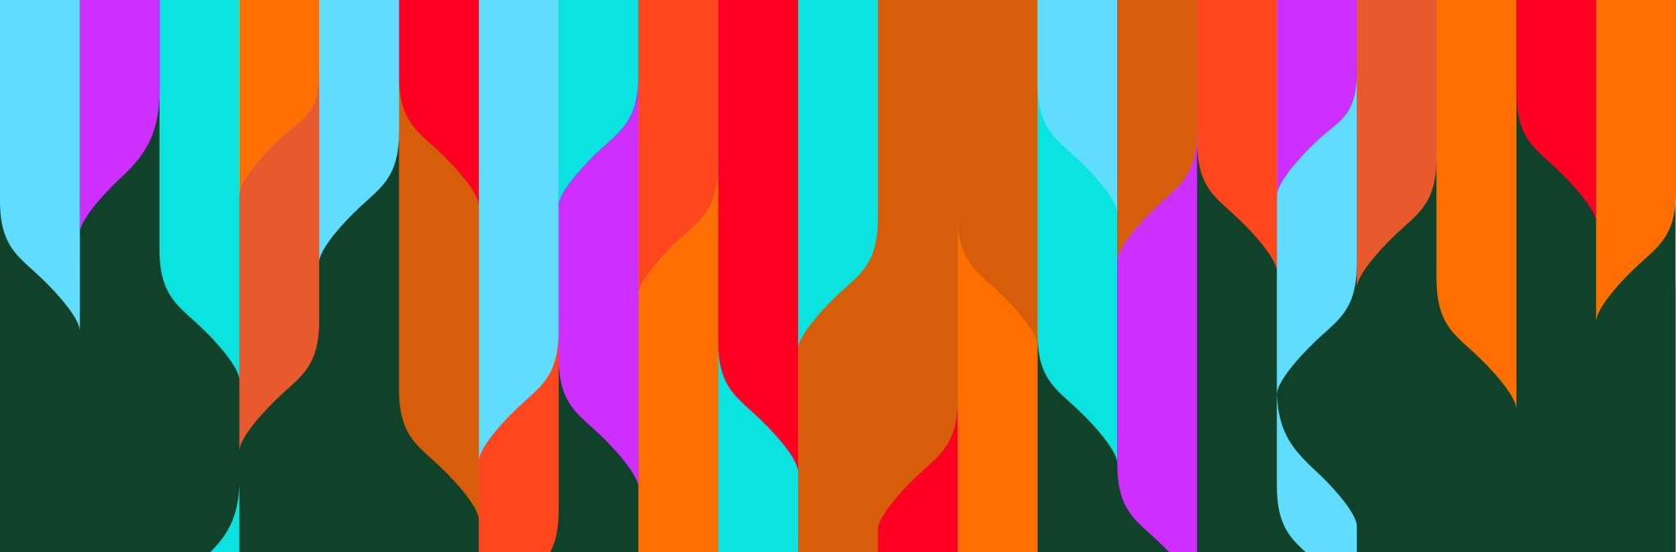
Aprender Más

Slide 2
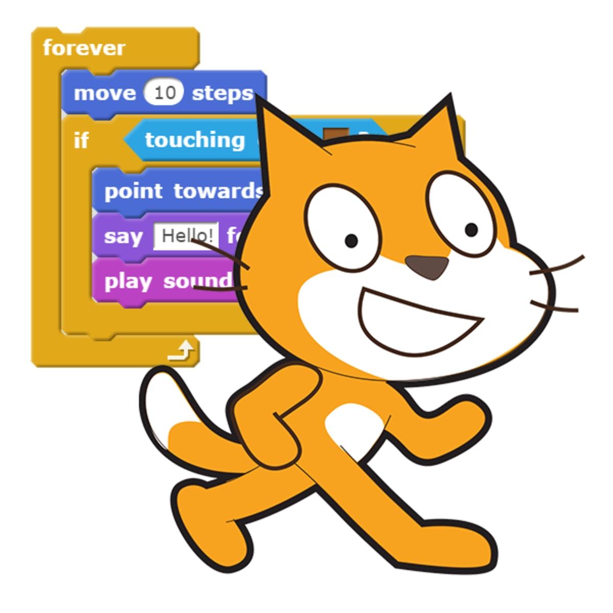
En los videos anteriores aprendimos varios conceptos de Scratch.

Slide 3
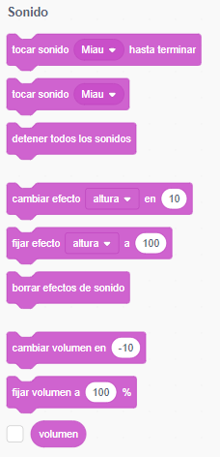
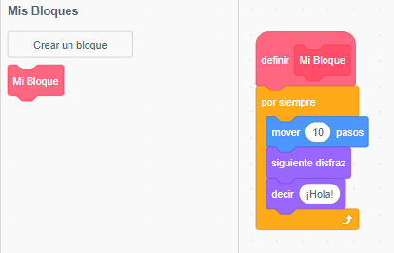
Pero no vimos los bloques de Sonido y aquellos que te permiten crear tus propios bloques.

Slide 4
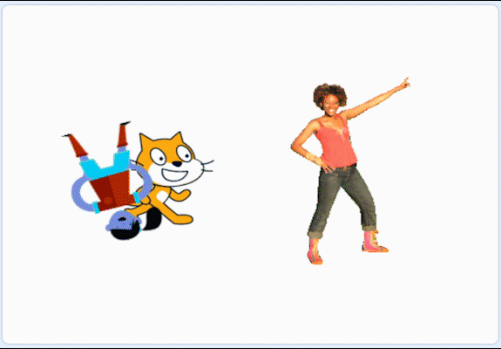
Además, programamos a un solo objeto cuando podemos programar cuantos quisiéramos.

Slide 5
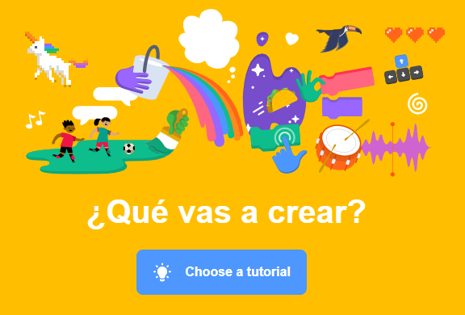
Si necesitan inspiración, vayan a Ideas y sigan uno de los tutoriales.

Slide 6
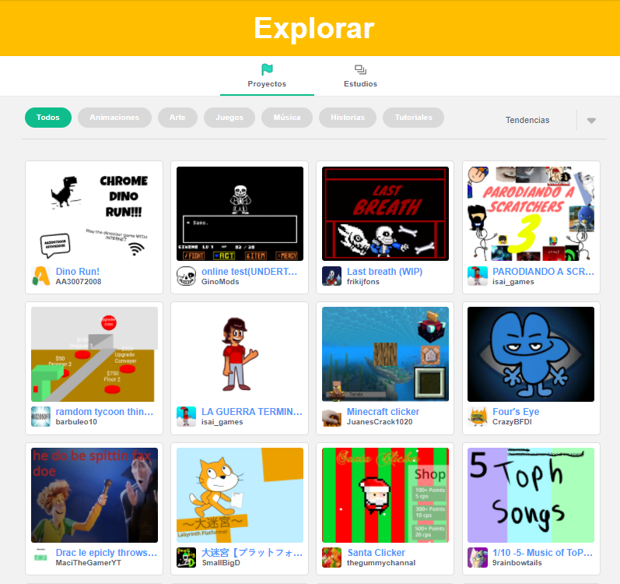
O vayan a Explorar para tener aún más ideas.

Slide 7
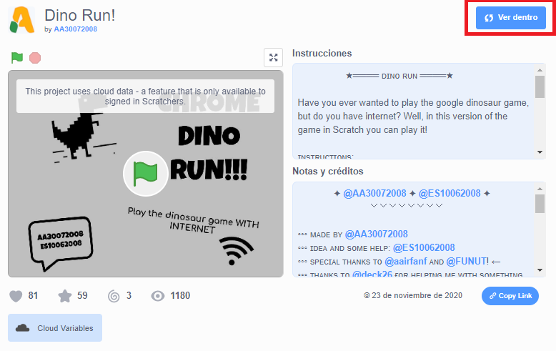
Y vean cómo fue creado el juego que más les interesó haciendo clic en Ver Dentro.

Slide 8
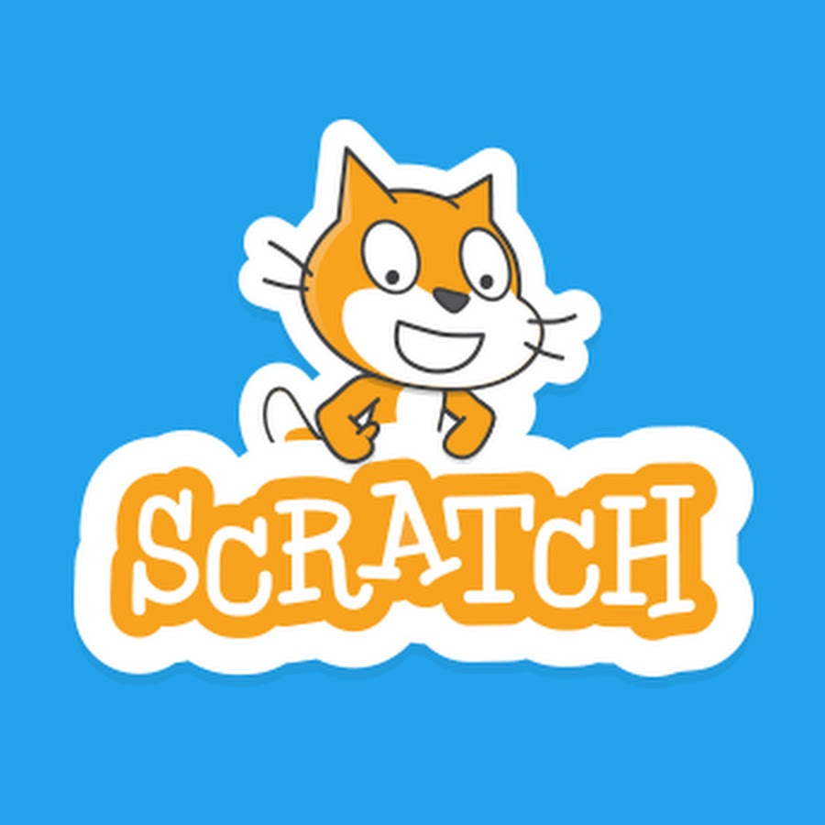
Scratch es un lenguaje de programación como cualquier otro.

Slide 9
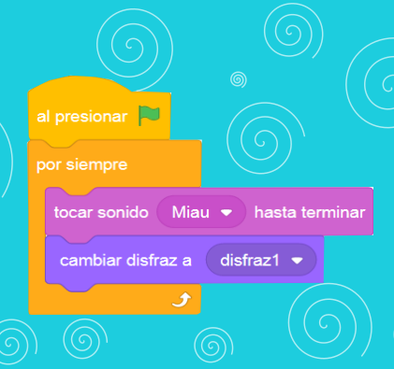
Programar con bloques es fácil e intuitivo.

Slide 10

¿Cómo continuar aprendiendo programación?

Slide 11

Python es un lenguaje de programación popular y fácil de aprender.

Slide 12
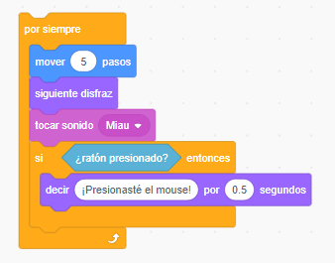
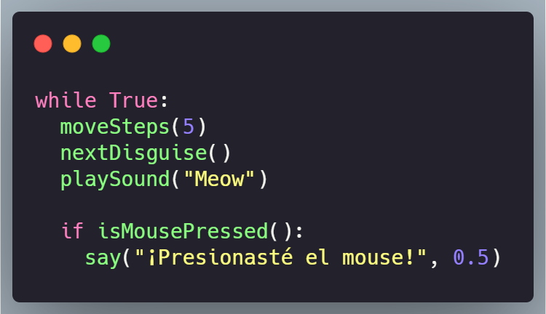
Su forma de escribir es muy parecida al inglés.

Slide 13
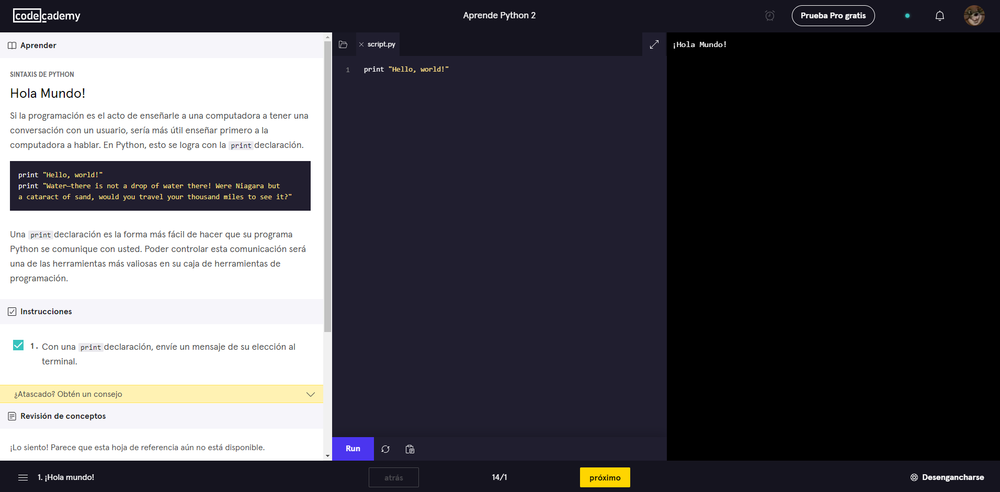
Pueden aprenderlo gratis en línea a través de sitios como Codecademy.

Slide 14
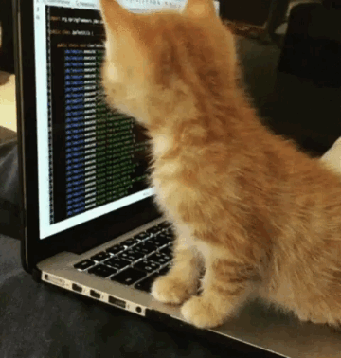
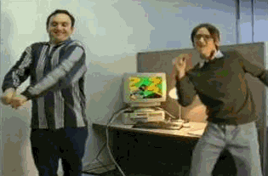
¡No tendríamos nada de nuestra tecnología sin la programación!

